Slide 1
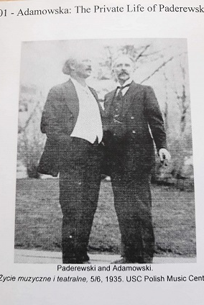
Ignacy Jan PADEREWSKI
Mąż stanu, polityk, mecenas utworzenia wolnego państwa polskiego.
11 listopada 1918 r.

Slide 2
Polska odzyskała niepodległość 11 listopada 1918 r. po 123 latach zaborów. Polacy znowu mogli swobodnie używać języka polskiego.

Slide 3
Przez 123 lata Polacy walczyli z zaborcami nie zawsze oficjalnymi drogami. Niejednokrotnie wykorzystywali swoje zdolności w dziedzinie muzyki, literatury czy sztuki, aby pokazać, że polskość cały czas istnieje.

Slide 4
Działania te miały na celu doprowadzić do odzyskania niepodległości kraju.

Slide 5
Podczas zaborów Polakom nie wolno było używać języka polskiego oraz uważać się za Polaków. Wielu Polaków musiało udać się na emigrację i tam walczyć za swoją ojczyznę.

Slide 6
Po zakończeniu I Wojny Światowej w 1918 r. Rada Regencyjna przychyliła się do postulatu utworzenia niepodległego państwa polskiego. Swój wielki udział miał w tym także Ignacy Jan Paderewski.

Slide 7
To dzięki jego działaniom na rzecz niepodległości swojej ojczyzny mieszkając na emigracji w Stanach Zjednoczonych przyczynił się do utworzenia postulatu 13 Traktatu Wersalskiego.

Slide 8
Punkt 13 Traktatu Wersalskiego
Dotyczył utworzenia suwerennego i niezależnego Państwa Polskiego.
Zapis ten w traktacie umieścił ówczesny prezydent Stanów Zjednoczonych Woodrow Wilson – prywatnie przyjaciel Ignacego Jana Paderewskiego.

